Slide 1
Árbol AVL
Luis Gabriel Rivas Díaz
Robinson Andrés Quintero Lastra

Slide 2
Contenido
1
¿Qué es un árbol AVL?
6
Algoritmo de eliminación
2
Factor de equilibrio
7
Búsqueda y recorridos
3
Estructura del nodo
8
Ejemplo paso a paso
4
Las cuatro rotaciones
9
Complejidad
5
Algoritmo de inserción
10
Ventajas, límites y usos

Slide 3
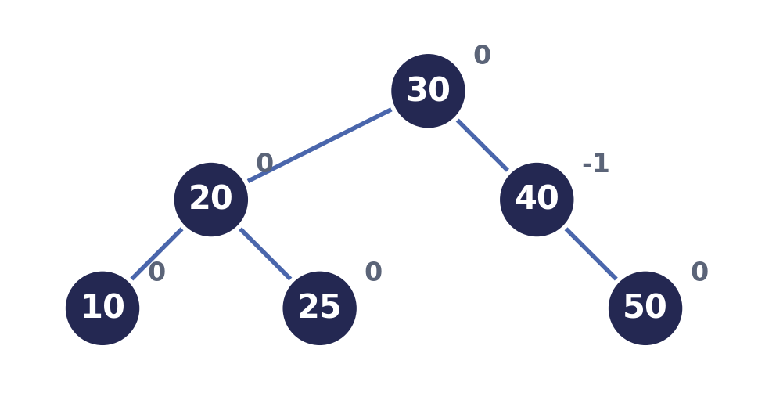
¿Qué es un árbol AVL?
Es un árbol binario de búsqueda que se mantiene balanceado por sí mismo después de cada inserción o eliminación.
Su nombre viene de sus creadores, Adelson-Velsky y Landis (1962): fue el primer árbol autobalanceado.
Regla: en cada nodo, la altura de los subárboles izquierdo y derecho difiere como máximo en 1.
Gracias a eso, buscar, insertar y eliminar cuestan O(log n) incluso en el peor caso.
Ejemplo de AVL válido. El número junto a cada nodo es su factor de equilibrio.

Slide 4
Factor de equilibrio
FE(nodo) = altura(subárbol izquierdo) − altura(subárbol derecho)
FE = 0
Equilibrado
Ambos subárboles tienen la misma altura.
FE = +1 ó −1
Aceptable
Un subárbol es más alto en un nivel: +1 pesa a la izquierda, −1 a la derecha.
|FE| ≥ 2
Desbalanceado
Se rompe la regla AVL y hay que rotar para recuperar el equilibrio.
Una hoja tiene altura 1 y un subárbol vacío tiene altura 0.

Slide 5
Estructura del nodo
Cada nodo guarda cuatro datos: la clave, el hijo izquierdo, el hijo derecho y su altura.
Guardar la altura evita recalcularla recorriendo el subárbol cada vez.
Al regresar de una inserción o eliminación se actualiza con: altura = 1 + max(h_izq, h_der).
El factor de equilibrio se calcula al momento a partir de las alturas de los hijos.
class Nodo:
def __init__(self, clave):
self.clave = clave
self.izq = None
self.der = None
self.altura = 1
def altura(n):
return n.altura if n else 0
def factor_equilibrio(n):
return altura(n.izq) - altura(n.der)

Slide 6
Las cuatro rotaciones
Caso | Dónde crece el árbol | Condición | Solución
Izquierda-Izquierda | Subárbol izquierdo del hijo izquierdo | FE = +2 y FE(hijo izq.) ≥ 0 | Rotación simple a la derecha
Derecha-Derecha | Subárbol derecho del hijo derecho | FE = −2 y FE(hijo der.) ≤ 0 | Rotación simple a la izquierda
Izquierda-Derecha | Subárbol derecho del hijo izquierdo | FE = +2 y FE(hijo izq.) < 0 | Doble: izquierda en el hijo, luego derecha en el nodo
Derecha-Izquierda | Subárbol izquierdo del hijo derecho | FE = −2 y FE(hijo der.) > 0 | Doble: derecha en el hijo, luego izquierda en el nodo
Rotar solo reasigna punteros: es una operación de costo constante O(1) y conserva el orden del ABB.

Slide 7
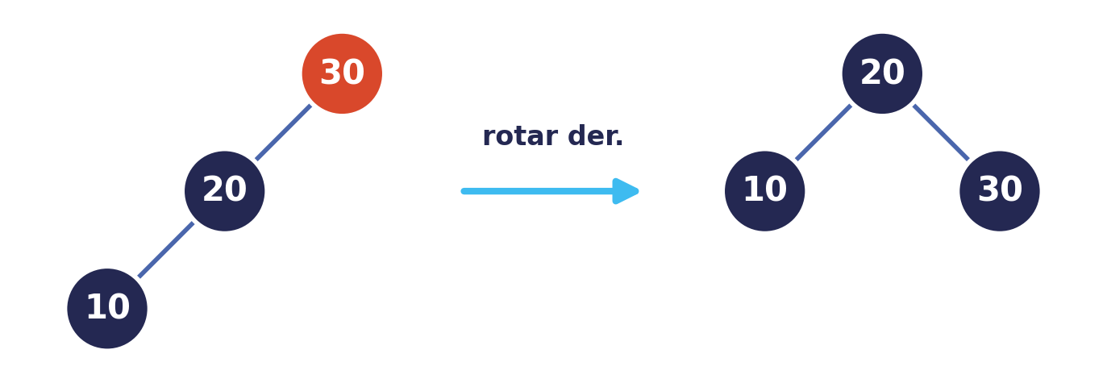
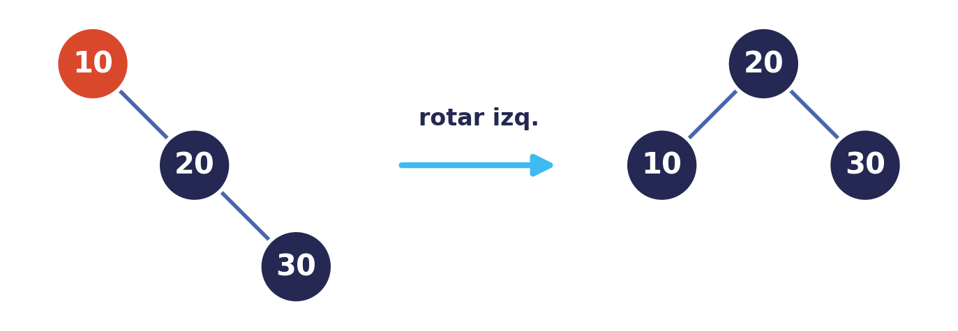
Rotaciones simples
Izquierda-Izquierda → rotar a la derecha
Derecha-Derecha → rotar a la izquierda
El hijo izquierdo sube y el nodo desbalanceado baja a su derecha.
El hijo derecho sube y el nodo desbalanceado baja a su izquierda.

Slide 8
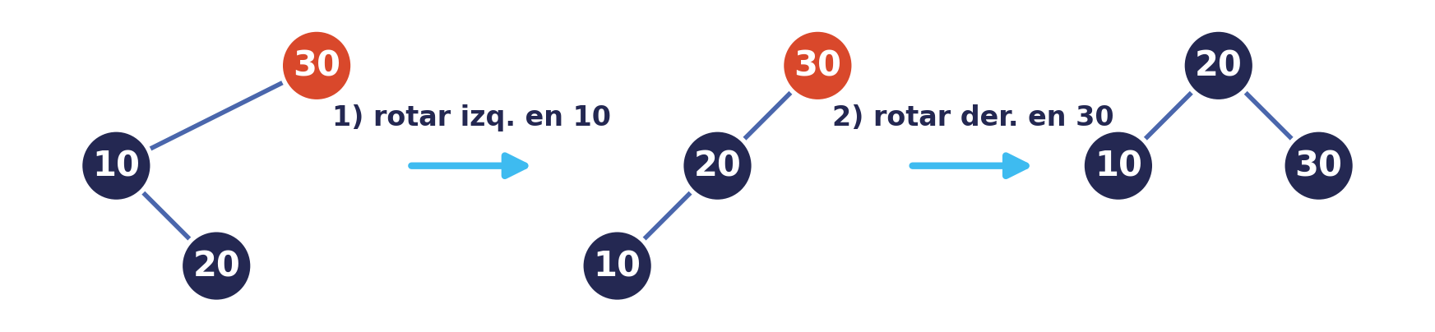
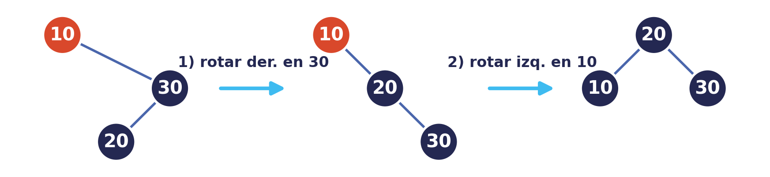
Rotaciones dobles
Izquierda-Derecha
Primero se rota a la izquierda el hijo izquierdo (queda un caso I-I) y luego a la derecha el nodo desbalanceado.
Derecha-Izquierda
Primero se rota a la derecha el hijo derecho (queda un caso D-D) y luego a la izquierda el nodo desbalanceado.

Slide 9
Algoritmo de inserción
1
Insertar como en un ABB: comparar y bajar hasta encontrar el lugar vacío.
INSERTAR(nodo, clave):
si nodo es nulo: retornar Nodo(clave)
si clave < nodo.clave:
nodo.izq <- INSERTAR(nodo.izq, clave)
sino si clave > nodo.clave:
nodo.der <- INSERTAR(nodo.der, clave)
sino: retornar nodo // sin repetidos
actualizar altura(nodo)
fe <- FE(nodo)
si fe > 1:
si FE(nodo.izq) < 0:
nodo.izq <- ROT_IZQ(nodo.izq)
retornar ROT_DER(nodo)
si fe < -1:
si FE(nodo.der) > 0:
nodo.der <- ROT_DER(nodo.der)
retornar ROT_IZQ(nodo)
retornar nodo
2
Al regresar por la recursión, actualizar la altura de cada ancestro.
3
Calcular el factor de equilibrio de cada ancestro.
4
Si |FE| > 1, identificar el caso: I-I, D-D, I-D o D-I.
5
Aplicar la rotación. En una inserción basta una rotación (simple o doble).

Slide 10
Algoritmo de eliminación
1. Buscar el nodo
Se baja como en un ABB comparando la clave hasta encontrarlo.
2. Quitarlo según sus hijos
Hoja: se elimina. Un hijo: el hijo ocupa su lugar. Dos hijos: se copia el sucesor inorden (mínimo del subárbol derecho) y se elimina ese sucesor.
3. Rebalancear
Al regresar hacia la raíz: actualizar altura, calcular FE y rotar en cada ancestro donde |FE| > 1.
A diferencia de la inserción, una eliminación puede necesitar varias rotaciones: una por nivel, como máximo O(log n) en total.

Slide 11
Búsqueda y recorridos
Búsqueda
Comparar con la raíz y bajar a la izquierda o a la derecha. O(log n).
Inorden
Izq → raíz → der. Entrega las claves ordenadas.
[10, 20, 25, 30, 40, 50]
Preorden
Raíz → izq → der. Sirve para copiar el árbol.
[30, 20, 10, 25, 40, 50]
Postorden
Izq → der → raíz. Sirve para liberar el árbol.
[10, 25, 20, 50, 40, 30]
Por niveles
Recorrido en anchura con una cola.
[30, 20, 40, 10, 25, 50]
Mínimo y máximo
El mínimo es el nodo más a la izquierda y el máximo el más a la derecha. O(log n).
Los resultados corresponden al árbol de la diapositiva 3.

Slide 12
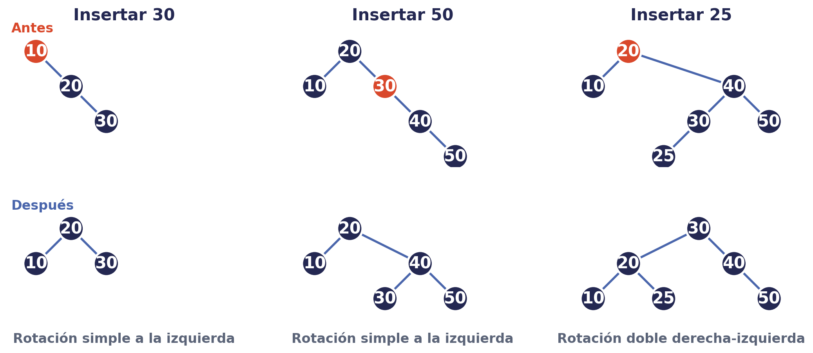
Ejemplo: insertar 10, 20, 30, 40, 50, 25
Nodo rojo = nodo desbalanceado (|FE| = 2) antes de rotar. Insertar 10, 20 y 40 no produce desbalance.

Slide 13
Complejidad
Operación | Peor caso | Observación
Búsqueda | O(log n) | El camino nunca supera la altura del árbol
Inserción | O(log n) | A lo sumo una rotación (simple o doble)
Eliminación | O(log n) | Puede requerir varias rotaciones
Recorridos | O(n) | Cada nodo se visita una vez
Espacio | O(n) | Un nodo por clave, más su altura
Altura máxima
h < 1,44·log₂(n+2)
Un ABB degenerado puede llegar a altura n; el AVL garantiza que la altura crece de forma logarítmica.

Slide 14
Ventajas y desventajas
Ventajas
Desventajas
Búsqueda garantizada en O(log n): no se degenera como un ABB.
Muy eficiente cuando hay muchas más consultas que modificaciones.
Mantiene las claves ordenadas: el recorrido inorden las entrega en orden.
Insertar y eliminar cuestan más por las rotaciones y el cálculo de alturas.
Cada nodo guarda un dato extra (altura o factor de equilibrio).
Con muchas escrituras, un árbol rojo-negro suele rebalancear menos.

Slide 15
¿Dónde se usa?
1
Índices en memoria
Estructuras de búsqueda para bases de datos con predominio de lecturas.
2
Diccionarios ordenados
Conjuntos y mapas donde se necesita recorrer las claves en orden.
3
Tiempo de respuesta predecible
Sistemas que requieren un peor caso de búsqueda acotado.
4
Base para otros árboles
Es el punto de partida para entender árboles rojo-negro y B.

Slide 16
Conclusiones
1
El árbol AVL es un ABB que se autobalancea mediante el factor de equilibrio y rotaciones.
2
Solo existen cuatro casos de desbalance y cada uno se resuelve con una rotación simple o doble.
3
Buscar, insertar y eliminar tienen costo O(log n) en el peor caso.
4
Es la opción ideal cuando se prioriza una búsqueda rápida y predecible.

